Slide 1
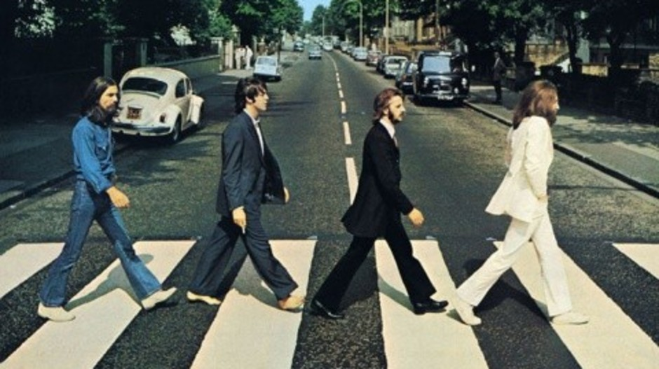
Herhaling Massacultuur
1950-NU
POPMUZIEK

Slide 2
Komende lessen
Herhaling Massacultuur 1950-NU
Wat is Massacultuur?

Slide 3
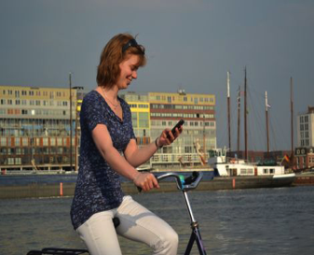
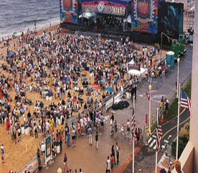
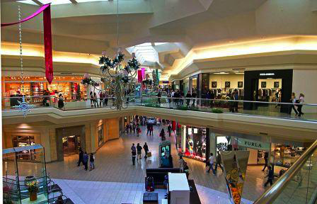
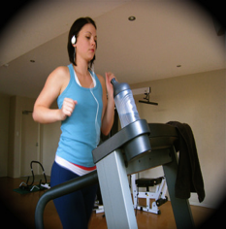

Overal muziek nu!

Slide 4
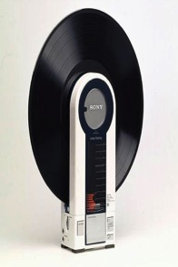
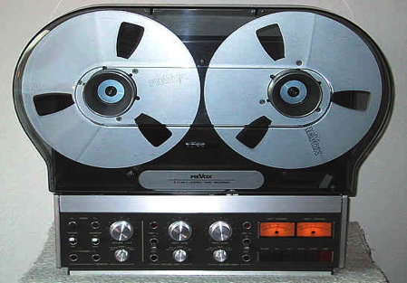

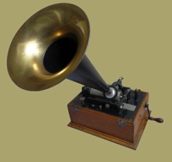
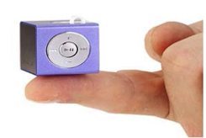
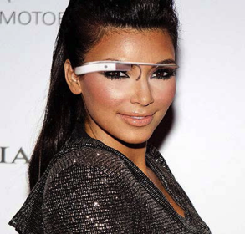
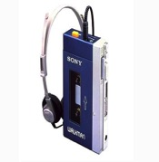
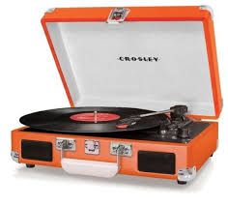
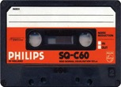

Slide 5
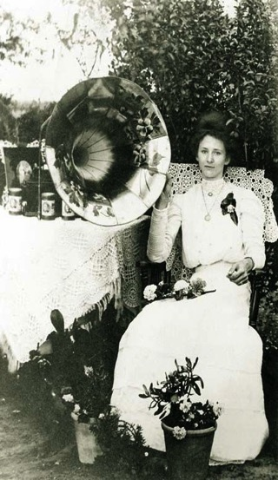


Slide 6
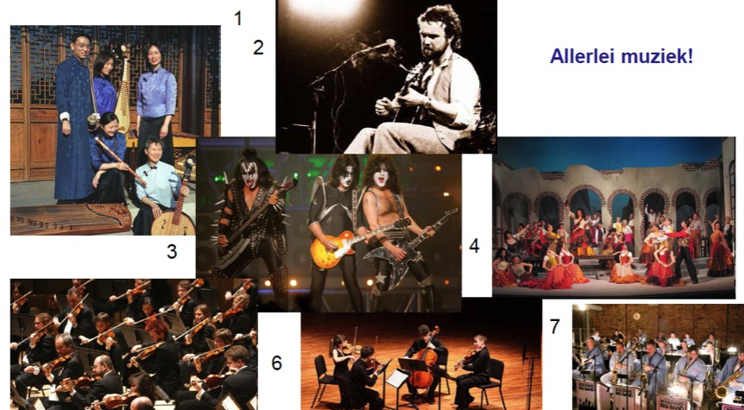
Allerlei soorten muziek

Slide 7
Muziek in de Massacultuur
Altijd en overal muziek Niet meer gericht op bijzondere gebeurtenissen zoals in de kerk/paleis etc. Uit de context gehaald
Gebruikt als vermaak / vluchtmiddel
Muziek is handelswaar geworden
Maar ook: Toegankelijk / Voor ieder bereikbaar / Veel keuze /

Slide 8
Jaren 50
POPMUZIEK en JONGERENCULTUUR
worden “geboren”
Compleet NIEUW

Slide 9

Opkomst jongerencultuur eind jaren 50
Wederopbouw – weinig afleiding voor jongeren
Opkomst consumptiemaatschappij
Oude instituten: kerk, staat, ouders, school verliezen gezag
Meer vrije tijd en geld te besteden
Normen en waarden veranderen
Meer onderwijs zorgt voor kritischer blik op samenleving

Slide 10
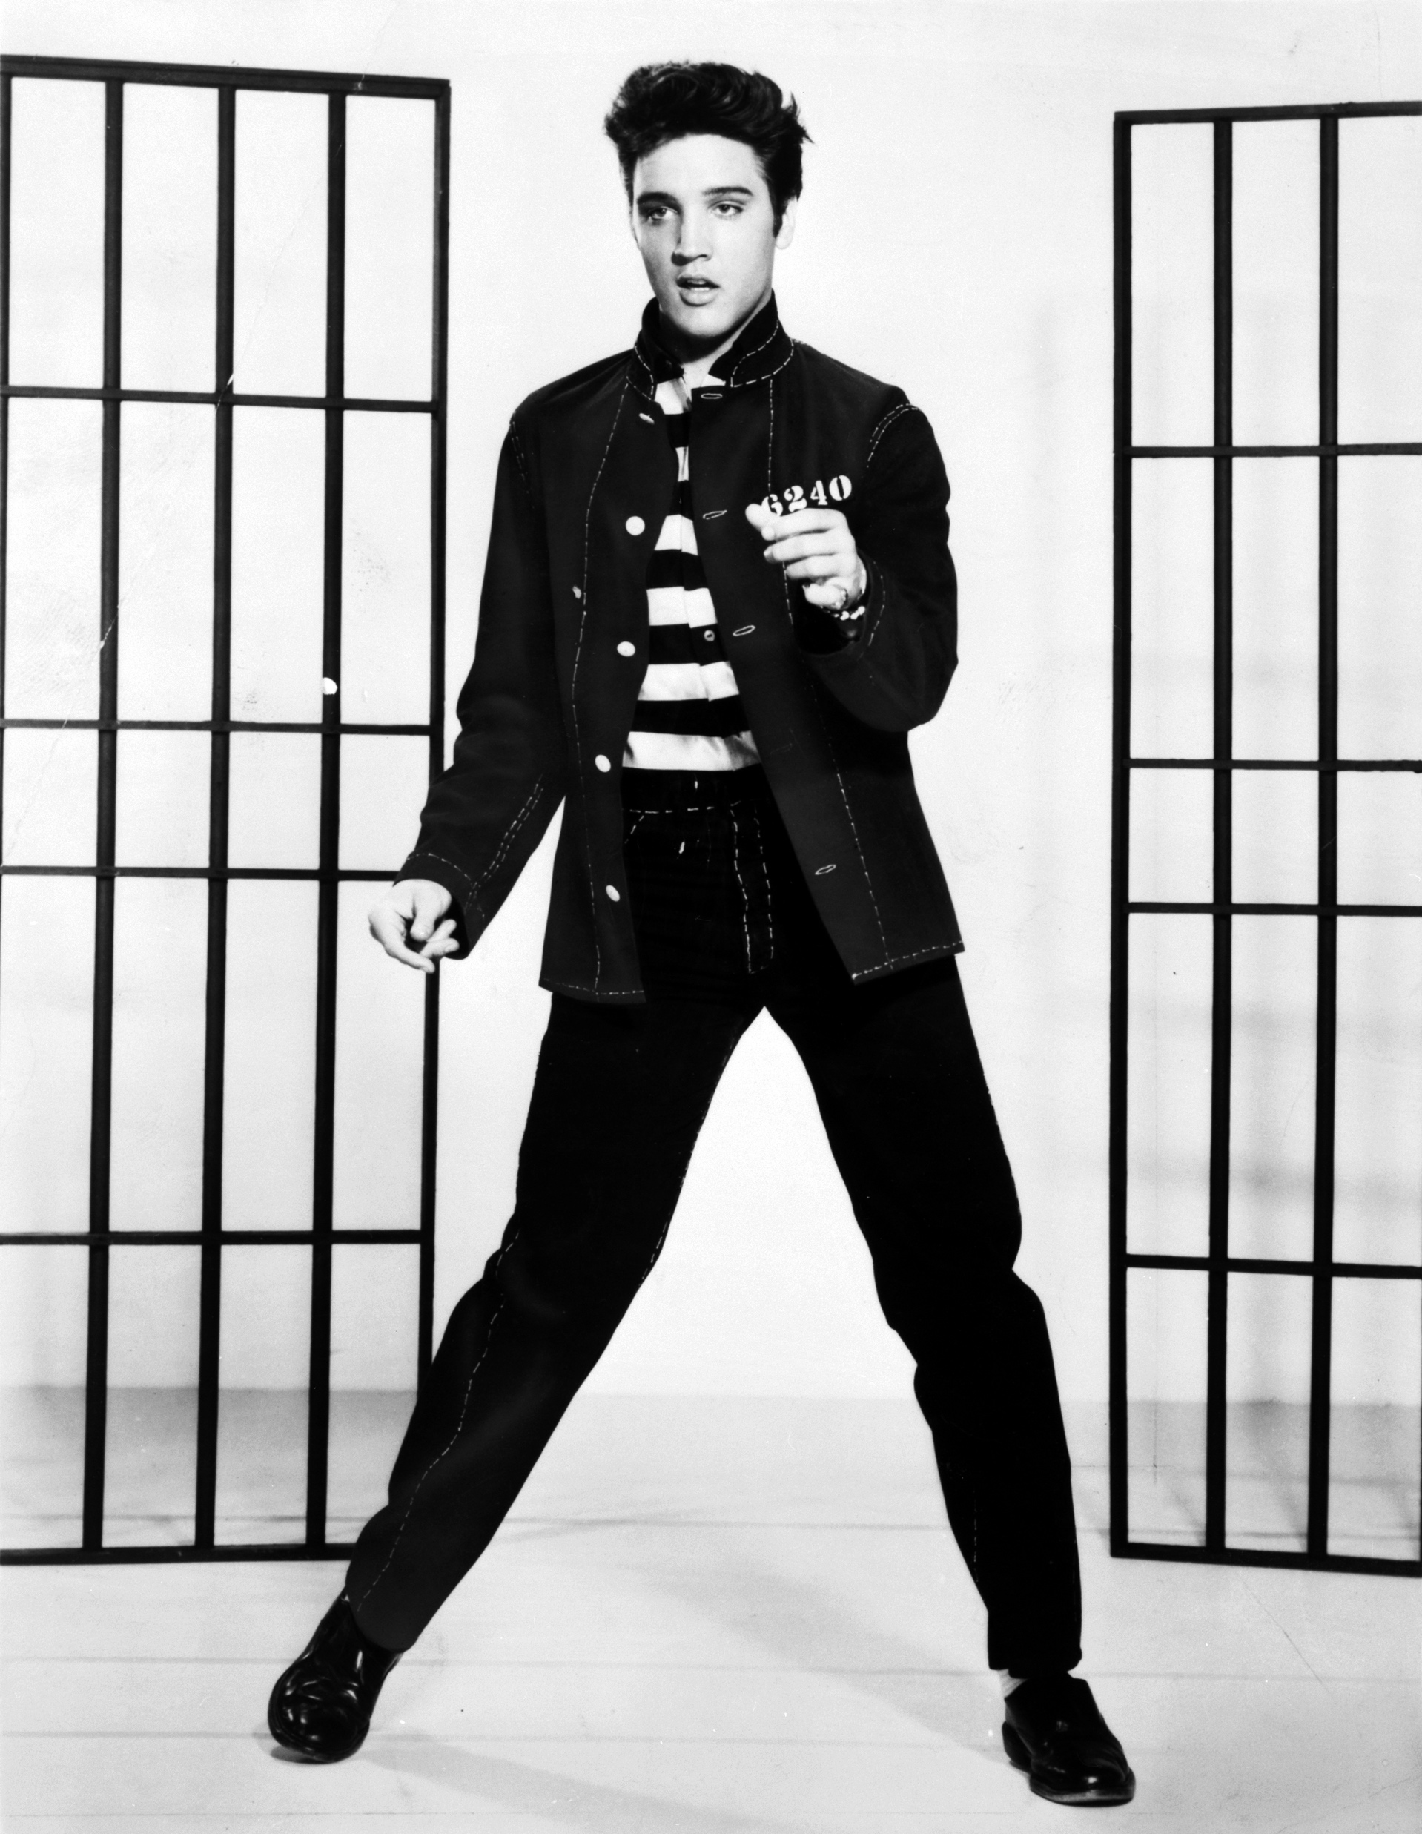

Slide 11

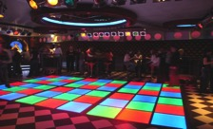
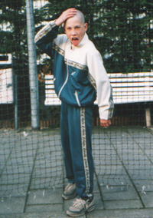
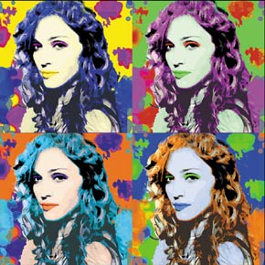
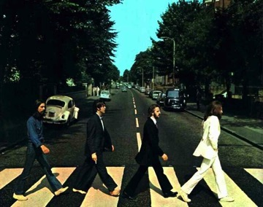


Popcultuur
Televise en radio Massamedia
Ontstaan jongerencultuur
Interessante doelgroep
Eigen kleding en dans
Subculturen

Slide 12
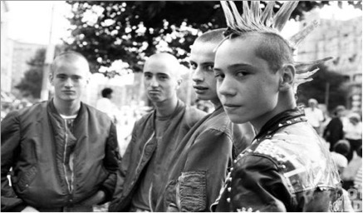
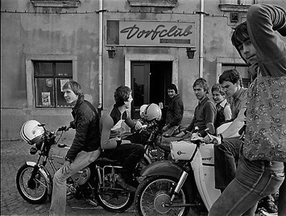
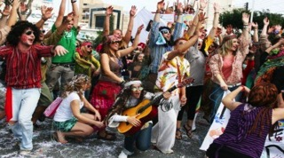

Jongerencultuur en subcultuur
https://www.youtube.com/watch?v=Png8AMhtNAU&list=RDPng8AMhtNAU&index=1 vanaf 1.27

Slide 13
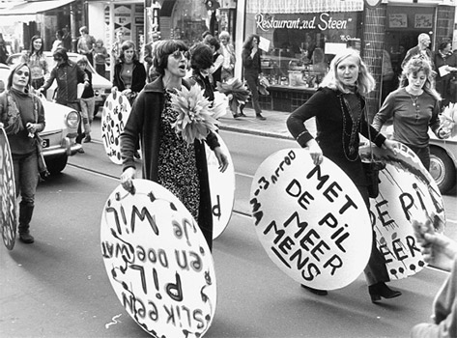
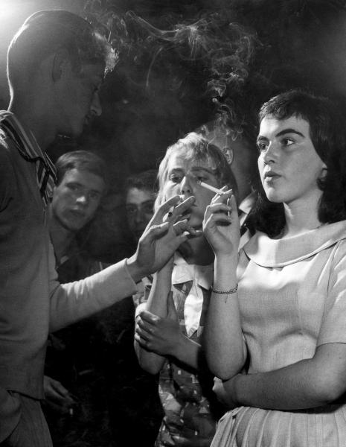

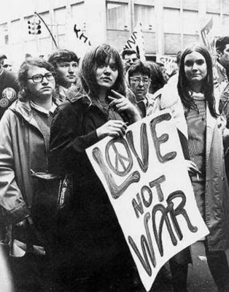
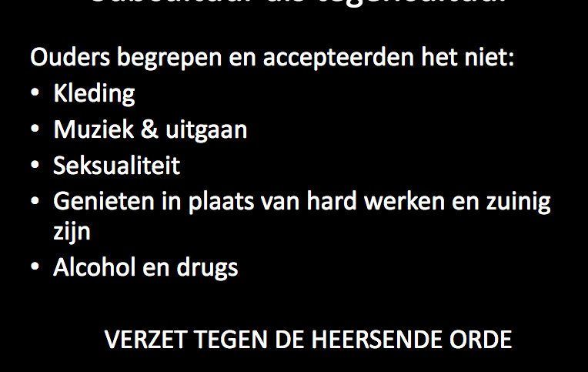
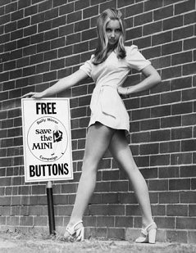
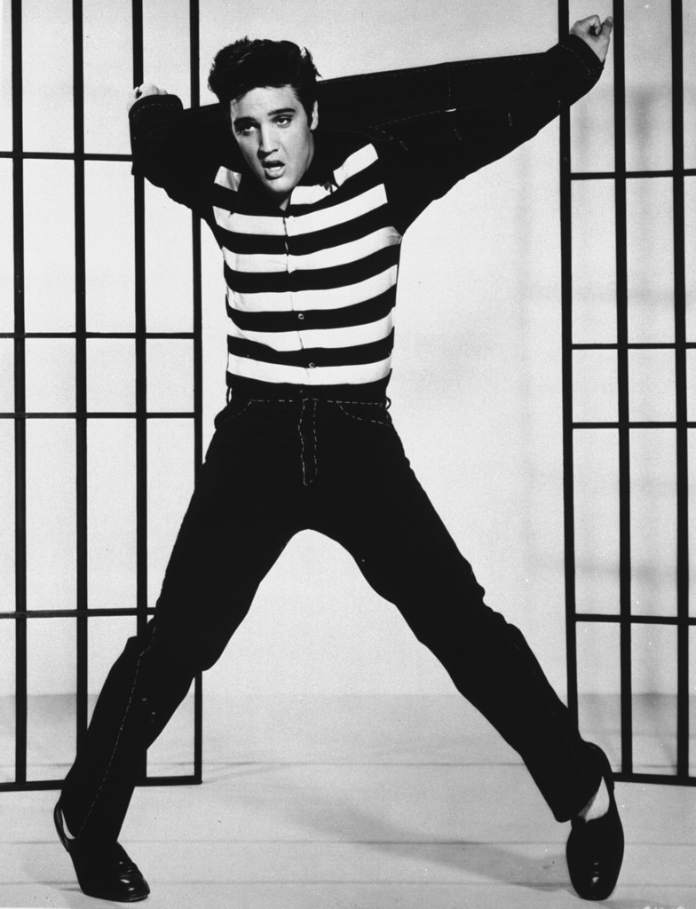
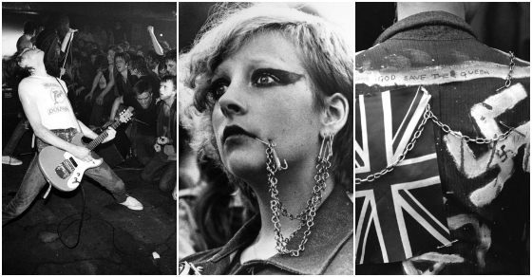

Slide 14
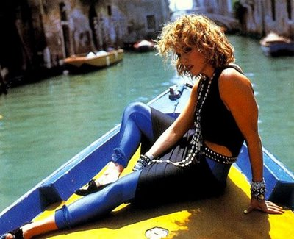
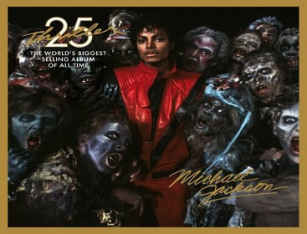

Ontstaan videoclip
Gebruik media en reclame
Cultuur en trends wereldwijd
Wereld is gemakkelijk bereikbaar
Imago artiest belangrijk

Slide 15
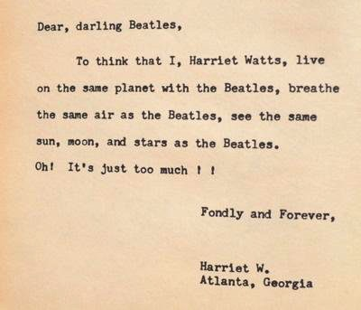
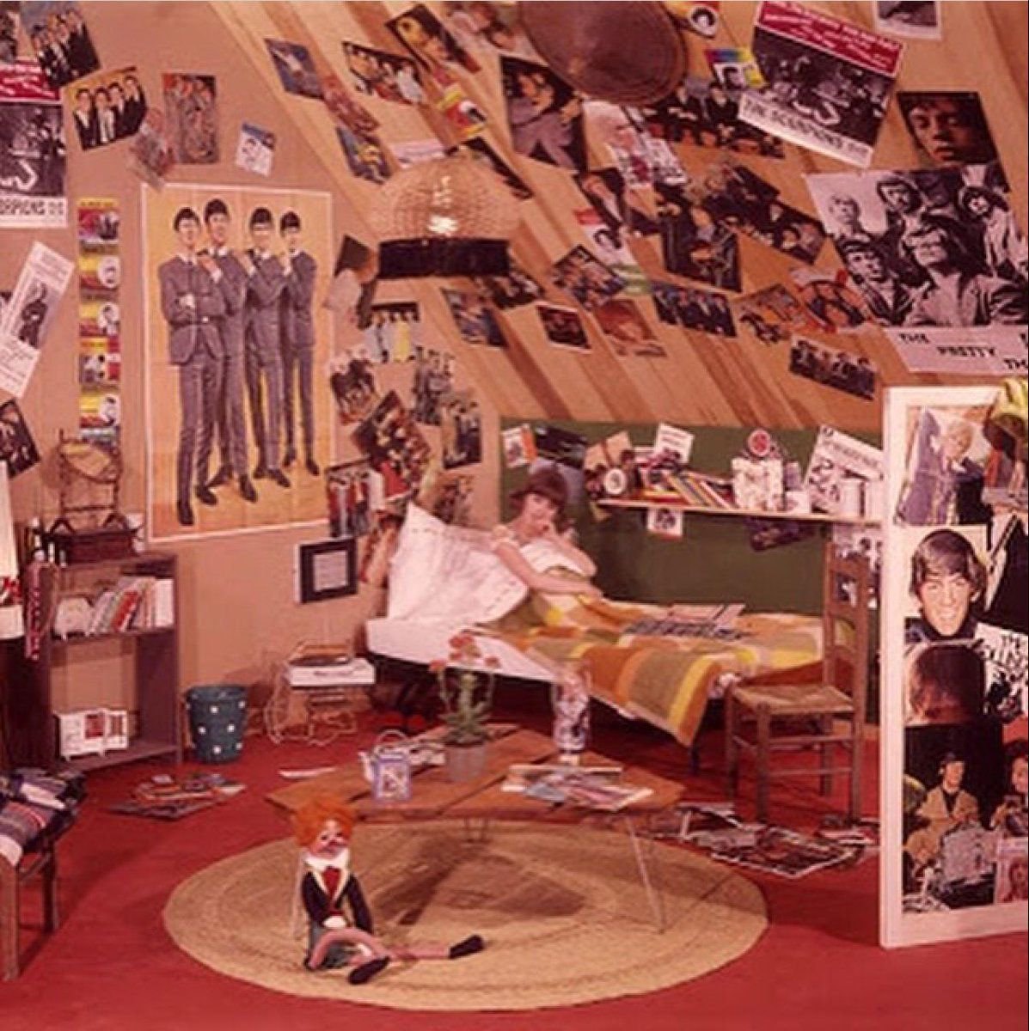
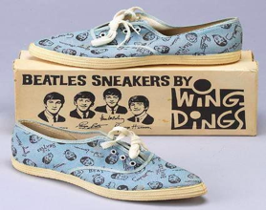
Sterrendom en fans

Slide 16
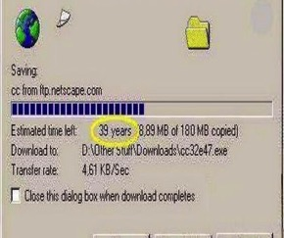


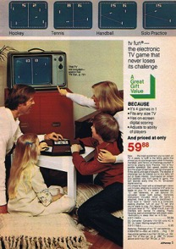

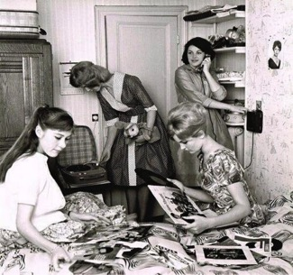

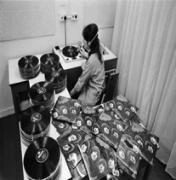
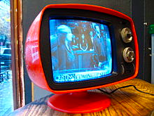
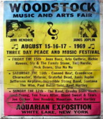
Tijdsbeeld belangrijk!
Om ontstaan verschillende popstijlen te begrijpen

Slide 17
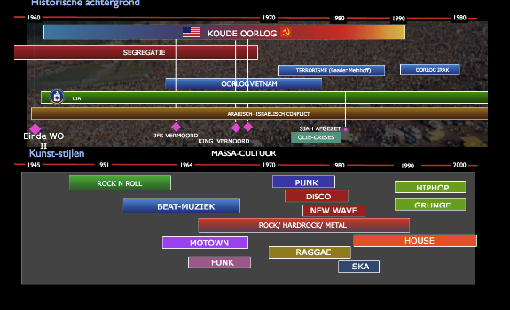

Slide 18
???
http://www.youtube.com/watch?v=Ky5_WeQWfeY
https://www.youtube.com/watch?v=kl1hgXfX5-U
https://www.youtube.com/watch?v=ZBI3ykGY6Qk
http://www.youtube.com/watch?v=14S_s2epMaA
http://www.whosampled.com/sample/100/Sugarhill-Gang-Rapper's-Delight-Chic-Good-Times/
Notes:
http://www.whosampled.com/sample/100/Sugarhill-Gang-Rapper's-Delight-Chic-Good-Times/

Slide 19
Examentraining
Nederlandse jeugdcultuur in de tweede helft van de jaren 60 van de twintigste eeuw

Slide 20
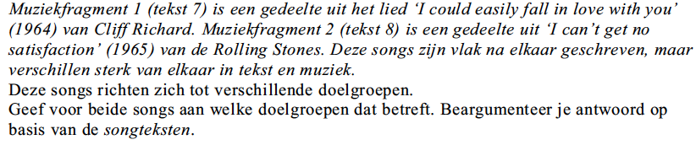

Slide 21
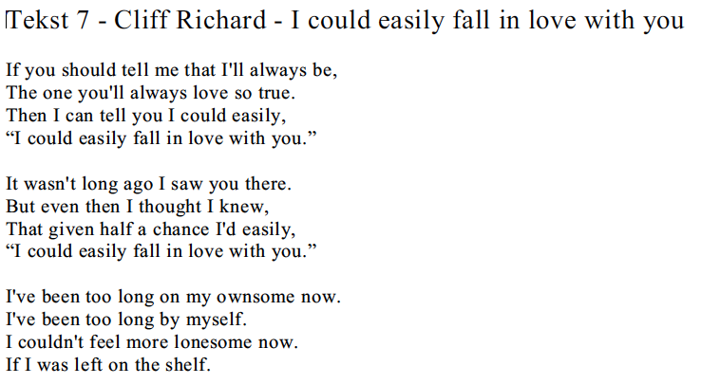

Cliff Richard

Slide 22
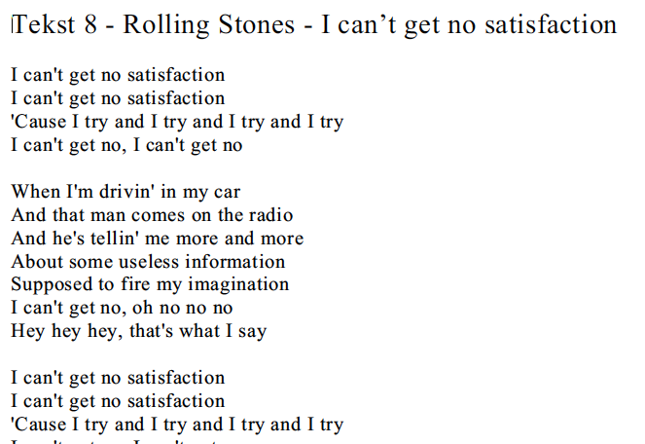
Rolling Stones

Slide 23
Antwoorden
I COUL EASILY FALL IN LOVE WITH YOU:
Doelgroep behoudende jeugd, maar ook oudere generaties
Argumentatie: tekst is clichématig of tekst is zeer onschuldig van aard
I CAN’T GET NO SATISFACTION
Doelgroep: rebellerende jeugd
Argumentatie: tekst is rebels, zich afzetten tegen of gaat over onbehagen wat betreft de (consumptie)maatschappij

Slide 24

Vraag 2

Slide 25
Let op: de vraag gaat dus over de klankkleur!

Slide 26
ANTWOORDEN
I COULD EASILY GET NO SATISFACTION
Intro met braaf achtergrondkoortje Instrumentaal intro
Gladde manier van zingen Ruigere manier van zingen
Clean gitaargeluid Vervormd gitaar geluid
Drums meer op achtergrond Drums op voorgrond, aanwezig/opzwepend
Meer een meezinger met duidelijke structuur Monotone zang met korte frases

